Slide 1
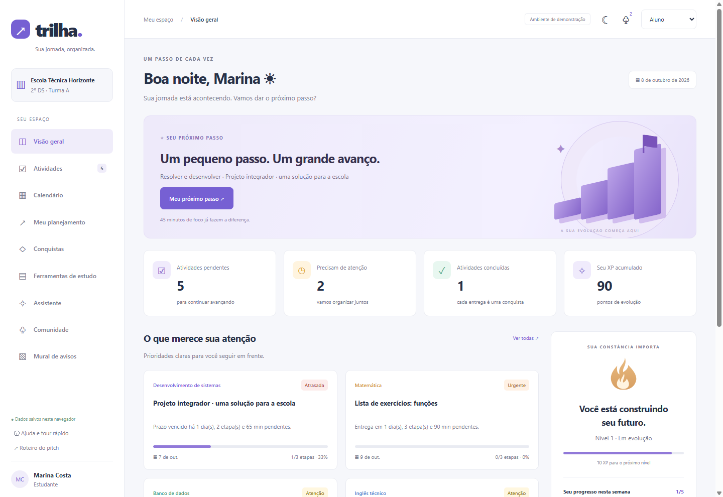
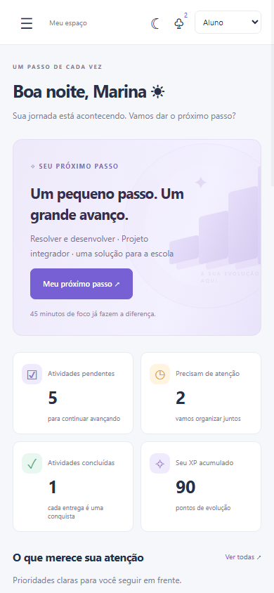
trilha.
↗
SUA JORNADA ACADÊMICA, ORGANIZADA.
Professor publica. Aluno executa.
A Trilha mostra a evolução.
Prazos dispersos. Tarefas acumuladas.
Mais do que lembrar
prazos, ajudamos a
concluir cada etapa.
INTERFACE REAL · DESKTOP + MOBILE
trilha · ambiente de demonstração
Um próximo passo claro para transformar responsabilidades em progresso.
01
Saiba o que fazer agora
Prioridades explicáveis e próximo passo.
02
Avance em pequenas etapas
Checklist, progresso e XP por ações reais.
03
Continue mesmo sem internet
Planejamento e progresso salvos localmente.
PITCH · PROTÓTIPO FUNCIONAL
Dados locais • perfis demonstrativos • sem serviços externos
Notes:
Apresente a Trilha como uma jornada guiada de execução acadêmica. Esta apresentação parte do documento conceitual Solucao_Academica_Etapas_Ajustadas.md e usa capturas do protótipo desenvolvido depois. Não há resultados de pesquisa com estudantes. Para um pitch curto, use os slides 1, 3, 6, 13, 21, 23, 25, 30, 34 e 37; os demais sustentam a apresentação completa e perguntas.

Slide 2
VISÃO DA APRESENTAÇÃO
Uma proposta construída em seis etapas
Do entendimento do problema à demonstração funcional.
01 · Entender
02 · Explorar
03 · Restringir
Usuários, problema aparente, hipóteses e pergunta norteadora.
22 ideias organizadas em cinco pilares e três diferenciais.
Offline, gamificação e baixa familiaridade tecnológica.
04 · Transformar
05 · Antecipar
06 · Demonstrar
SCAMPER aplicado ao produto e à experiência.
Cenários “E se…?” e limites do protótipo.
Jornada, telas, arquitetura, pitch e validação futura.
Fonte: Estrutura original · Etapas 1 a 6
02 / 40
Notes:
Explique que a estrutura preserva o exercício original. O documento propõe um protótipo de baixa fidelidade; as telas desta apresentação são a implementação funcional posterior.
REFERÊNCIA CONCEITUAL: Solucao_Academica_Etapas_Ajustadas.md — Estrutura original · Etapas 1 a 6

Slide 3
ETAPA 1 · ENTENDER ANTES DE CRIAR
Mais uma agenda resolveria o problema?
A escola percebe atrasos em trabalhos, avaliações, atividades e projetos.
A situação
O desafio
A pergunta
Os alunos já consultam agendas, calendários, grupos de mensagens e sistemas acadêmicos.
Mesmo com essas ferramentas, continuam esquecendo ou adiando responsabilidades.
Como ajudar a compreender, priorizar e concluir tarefas com conexão limitada?
Fonte: Etapa 1 + situação-problema original
03 / 40
Notes:
Não apresente desinteresse como causa comprovada. A situação-problema motiva o projeto, mas as hipóteses precisam ser investigadas. Leia a pergunta norteadora e conecte ao diferencial exigido pelo exercício.
REFERÊNCIA CONCEITUAL: Solucao_Academica_Etapas_Ajustadas.md — Etapa 1 + situação-problema original

Slide 4
ETAPA 1 · PÚBLICO E NECESSIDADES
O aluno conduz a jornada
Professor e administração apoiam a experiência principal.
Aluno · protagonista
Professor · apoio
Administração · gestão
Encontra prioridades, divide tarefas, registra progresso e organiza estudos.
Publica atividades, esclarece orientações, acompanha entregas e comunica mudanças.
Organiza turmas, disciplinas e perfis fictícios no ambiente demonstrativo.
Fonte: Etapa 1 · Quem é o usuário?
04 / 40
Notes:
Os três perfis existem no protótipo, mas a alternância é demonstrativa e não corresponde a autenticação segura. Todos operam na mesma base local do navegador.
REFERÊNCIA CONCEITUAL: Solucao_Academica_Etapas_Ajustadas.md — Etapa 1 · Quem é o usuário?

Slide 5
ETAPA 1 · HIPÓTESES A INVESTIGAR
O atraso é visível. A causa precisa ser ouvida.
Hipóteses do documento; não conclusões validadas com estudantes.
Informação dispersa
Execução pouco clara
Diferentes canais dificultam localizar uma orientação e sua versão atualizada.
Um prazo não explica como começar nem como dividir um trabalho longo.
Progresso invisível
Barreiras de contexto
Sem etapas, o aluno pode não perceber quanto avançou ou quanto falta.
Conexão limitada, alertas em excesso e políticas pouco flexíveis podem agravar a situação.
Fonte: Etapa 1 · Problema aparente e problema real
05 / 40
Notes:
A solução se orienta por estas hipóteses. Uma etapa posterior deve entrevistar alunos e professores e observar o uso das ferramentas existentes. Não associe atrasos automaticamente a falta de comprometimento.
REFERÊNCIA CONCEITUAL: Solucao_Academica_Etapas_Ajustadas.md — Etapa 1 · Problema aparente e problema real

Slide 6
ETAPA 1 · INSIGHT CENTRAL
Saber quando vence não basta.
O aluno precisa saber o que fazer agora, como avançar e quanto falta para terminar.
O aluno precisa saber o que fazer agora, como avançar e quanto falta para terminar.
O QUE FAZER AGORA
COMO AVANÇAR
QUANTO FALTA
Prioridade explicável
Pequenas etapas
Progresso visível
Fonte: Etapa 1 · Insight central
06 / 40
Notes:
Esta é a tese central do pitch. Faça uma pausa antes de mostrar as telas. A agenda informa quando; a Trilha orienta a execução e acompanha o avanço.
REFERÊNCIA CONCEITUAL: Solucao_Academica_Etapas_Ajustadas.md — Etapa 1 · Insight central

Slide 7
ETAPA 2 · TEMPESTADE DAS IDEIAS
22 ideias. Cinco pilares de produto.
A criatividade ganha estrutura para orientar prioridades de implementação.
Centralização
Planejamento e apoio
Motivação
Tarefas, calendário, mural, notas e filtros. Ideias 3, 4, 15, 17 e 21.
Alertas, lembretes, chatbot e revisão. Ideias 1, 8, 9, 10, 16 e 18.
XP, ranking opcional, chama e quiz. Ideias 6, 7, 12 e 14.
Acesso inclusivo
Colaboração e gestão
Acessibilidade, tour, offline e navegação simples. Ideias 11 e 22.
Docentes, comunidade, prazos, perfis e totem. Ideias 2, 5, 19 e 20.
Fonte: Etapa 2 · Organização das ideias
07 / 40
Notes:
O título original fala em tempestade de 20 ideias, mas o documento preserva 22 ideias do grupo. Não reduza a contagem. Os números apontam para a lista completa do apêndice.
REFERÊNCIA CONCEITUAL: Solucao_Academica_Etapas_Ajustadas.md — Etapa 2 · Organização das ideias

Slide 8
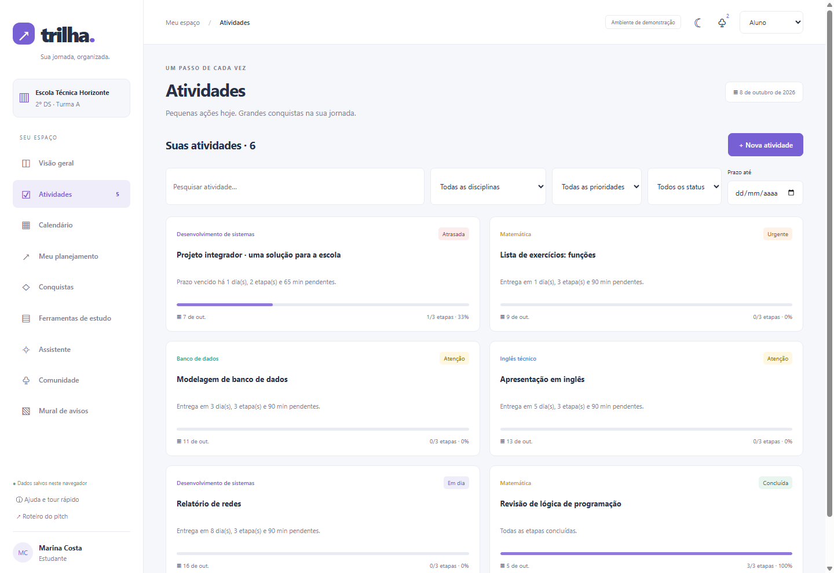
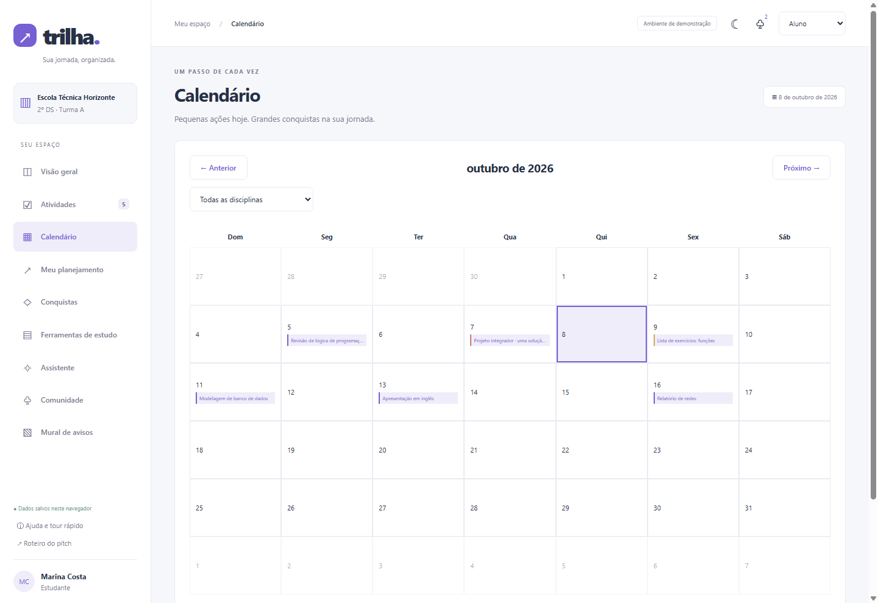
ETAPA 2 · CENTRALIZAÇÃO
As responsabilidades se encontram em um lugar
Atividades reais alimentam filtros, prazos e calendário.
Registrar e encontrar
Criar, editar, excluir e pesquisar atividades.
Filtrar com contexto
Disciplina, prioridade, status e prazo.
Conectar informações
Sem duplicar atividades entre lista e calendário.
Atividades, prioridade e progresso
Calendário com as mesmas entregas
Fonte: Etapa 2 · Ideias 3, 4, 15, 17 e 21
08 / 40
Notes:
Explique que os filtros são funcionais, não apenas decorativos. O calendário consulta o registro persistido da atividade. Mural e notas completam a centralização e aparecem em telas posteriores.
REFERÊNCIA CONCEITUAL: Solucao_Academica_Etapas_Ajustadas.md — Etapa 2 · Ideias 3, 4, 15, 17 e 21

Slide 9
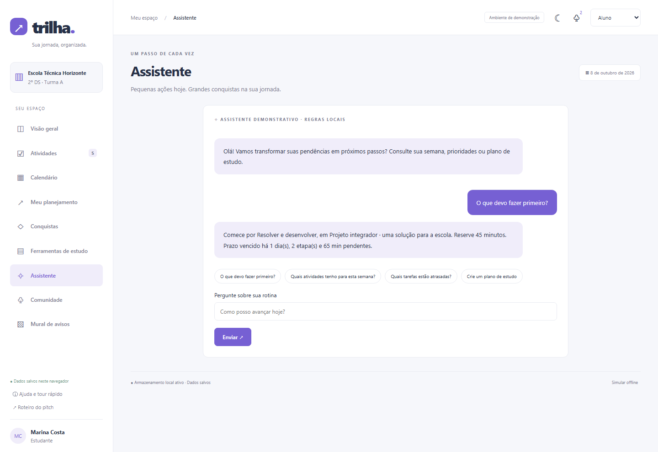
ETAPA 2 · PLANEJAMENTO E APOIO
Apoio contextual para decidir o próximo passo
Sugestões locais consultam os dados reais da aplicação.
Perguntas úteis
Semana, atrasos, prioridade e plano de estudo.
Resposta explicável
Considera prazo, etapas pendentes e esforço.
Evolução futura
Voz, IA generativa e notificações externas não estão integradas.
Assistente demonstrativo por regras locais
Fonte: Etapa 2 · Ideias 1, 8, 9, 10, 16 e 18
09 / 40
Notes:
O assistente não aprende com comportamento e não chama serviços de IA. Mensagens de apoio existem; lembretes configuráveis e questões geradas por IA continuam como propostas. O apêndice mostra esses limites por ideia.
REFERÊNCIA CONCEITUAL: Solucao_Academica_Etapas_Ajustadas.md — Etapa 2 · Ideias 1, 8, 9, 10, 16 e 18

Slide 10
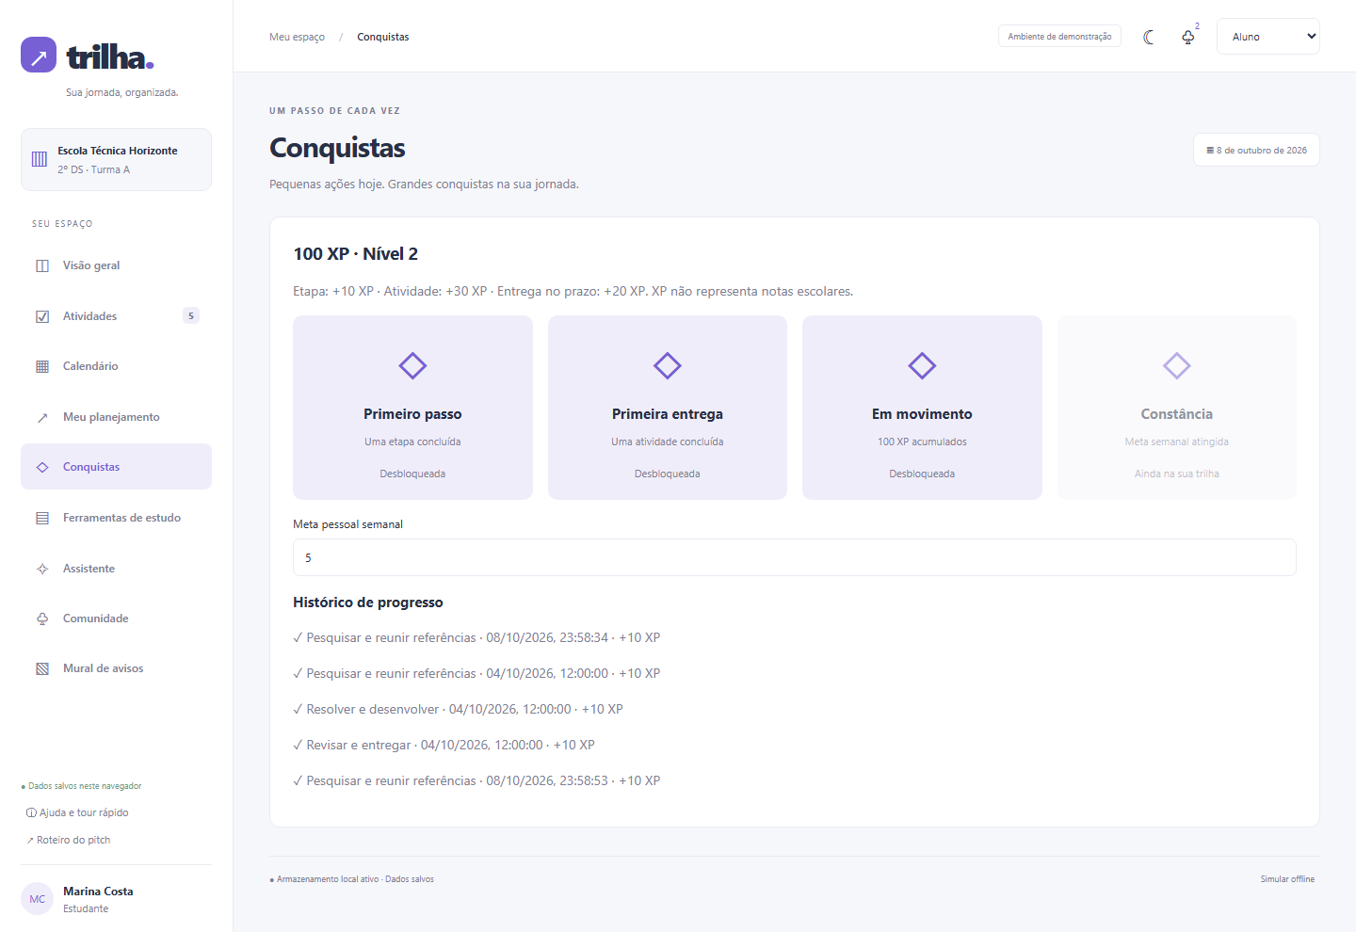
ETAPA 2 · MOTIVAÇÃO
Reconhecer avanços, sem confundir XP com notas
Medalhas, metas pessoais e chama acompanham ações reais.
XP por participação
Etapas e atividades concluídas geram pontos.
Constância acolhedora
Meta semanal sem punição por pausas.
Ranking é opcional
Não incluído no protótipo; nunca deve expor notas ou dificuldades.
Evolução e conquistas calculadas a partir do progresso
Fonte: Etapa 2 · Ideias 6, 7, 12 e 14
10 / 40
Notes:
A chama representa evolução. As conquistas podem ser recalculadas ao desfazer progresso. O quiz é local; multiplayer e ranking não foram implementados.
REFERÊNCIA CONCEITUAL: Solucao_Academica_Etapas_Ajustadas.md — Etapa 2 · Ideias 6, 7, 12 e 14

Slide 11

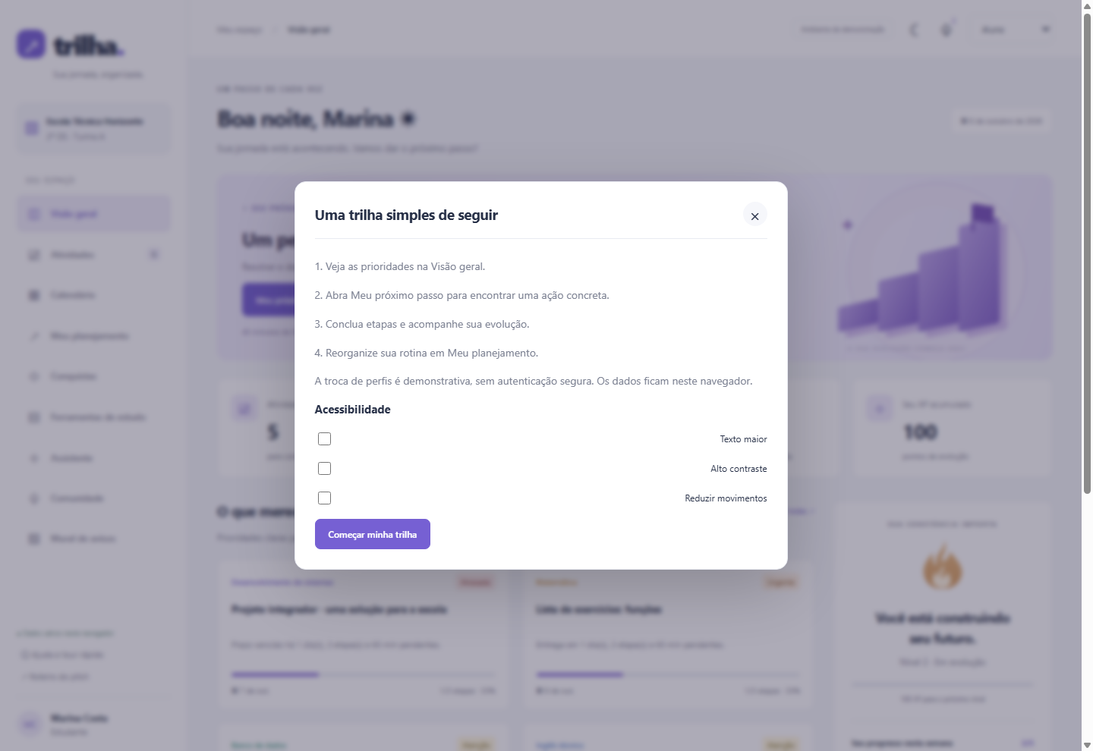
ETAPA 2 · ACESSO INCLUSIVO
Uma experiência simples, também no celular
A navegação essencial não depende do tour nem de uma resposta de IA.
Linguagem direta
Ações claras e progresso fácil de interpretar.
Controles acessíveis
Texto maior, contraste e movimento reduzido.
Teclado e feedback
Foco visível, diálogos e confirmação de ações.
Tour opcional e controles de acessibilidade
Interface mobile
Fonte: Etapa 2 · Ideias 11 e 22 + Etapa 3
11 / 40
Notes:
Mostre como a tela destaca uma ação principal. Os controles estão na ajuda e as preferências ficam no navegador. Testes técnicos não substituem avaliação de acessibilidade com pessoas reais.
REFERÊNCIA CONCEITUAL: Solucao_Academica_Etapas_Ajustadas.md — Etapa 2 · Ideias 11 e 22 + Etapa 3

Slide 12
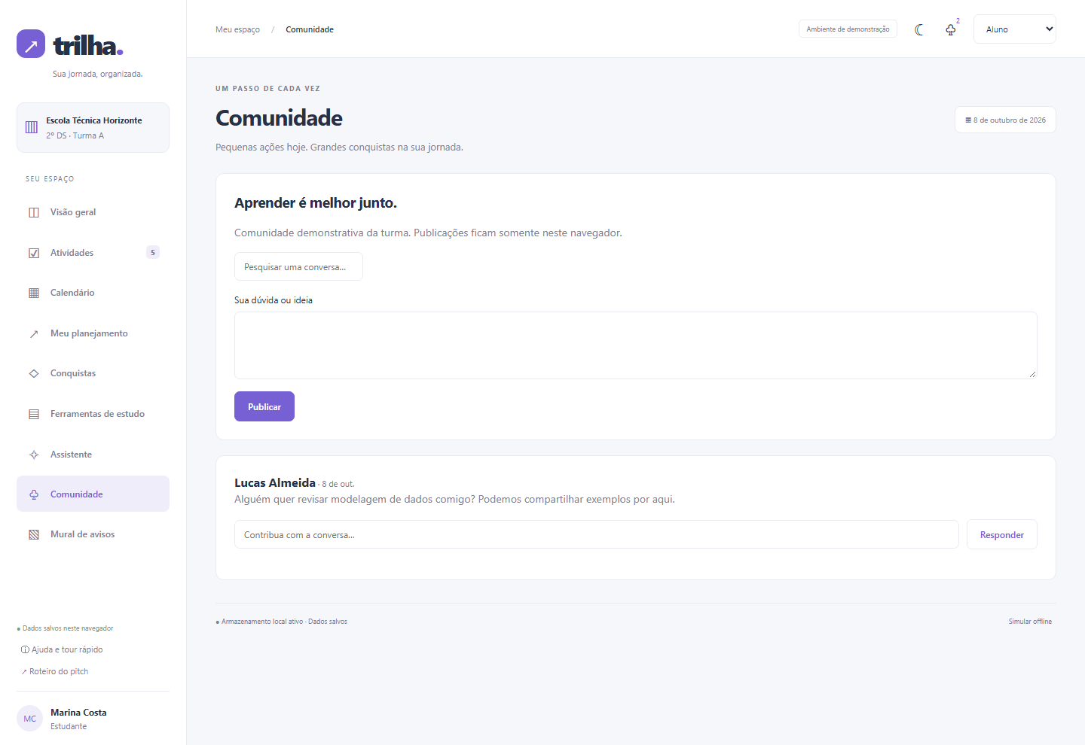
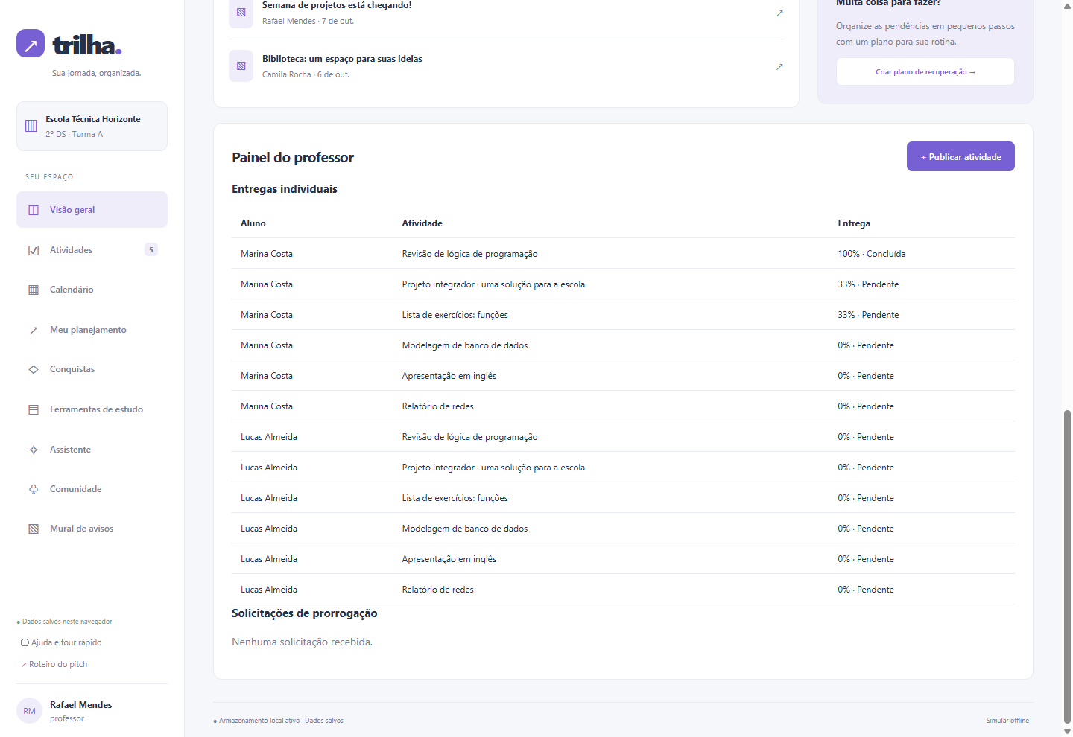
ETAPA 2 · COLABORAÇÃO E GESTÃO
A turma compartilha responsabilidades e orientações
Interações demonstrativas no mesmo dispositivo e navegador.
Comunidade
Publicações, respostas e exclusão de conteúdo próprio.
Professor
Atividades, comunicados e decisão sobre prorrogações.
Gestão complementar
Turmas, disciplinas, usuários e totem demonstrativo.
Discussões locais por turma
Progresso individual no painel docente
Fonte: Etapa 2 · Ideias 2, 5, 19 e 20
12 / 40
Notes:
Não simule comunicação remota. Para usuários em dispositivos diferentes, seriam necessários backend, autenticação e moderação. A solicitação de extensão depende de decisão justificada do professor.
REFERÊNCIA CONCEITUAL: Solucao_Academica_Etapas_Ajustadas.md — Etapa 2 · Ideias 2, 5, 19 e 20

Slide 13
ETAPA 2 · TRÊS DIFERENCIAIS
Da lista de prazos à execução guiada
As três melhorias adicionais conectam decisão, ação e recuperação.
Prioridade explicável
Planejamento por etapas
Plano de recuperação
Mostra urgência e motivo: prazo, esforço e quantidade de etapas pendentes.
Transforma uma entrega longa em ações menores com estimativas de tempo.
Reorganiza pendências em dias de estudo sem alterar prazos oficiais.
Fonte: Etapa 2 · Ideias adicionais após a tempestade
13 / 40
Notes:
Destaque que os três recursos funcionam por regras locais, mesmo sem conexão ou serviços externos. O diferencial não depende de prometer IA generativa.
REFERÊNCIA CONCEITUAL: Solucao_Academica_Etapas_Ajustadas.md — Etapa 2 · Ideias adicionais após a tempestade

Slide 14
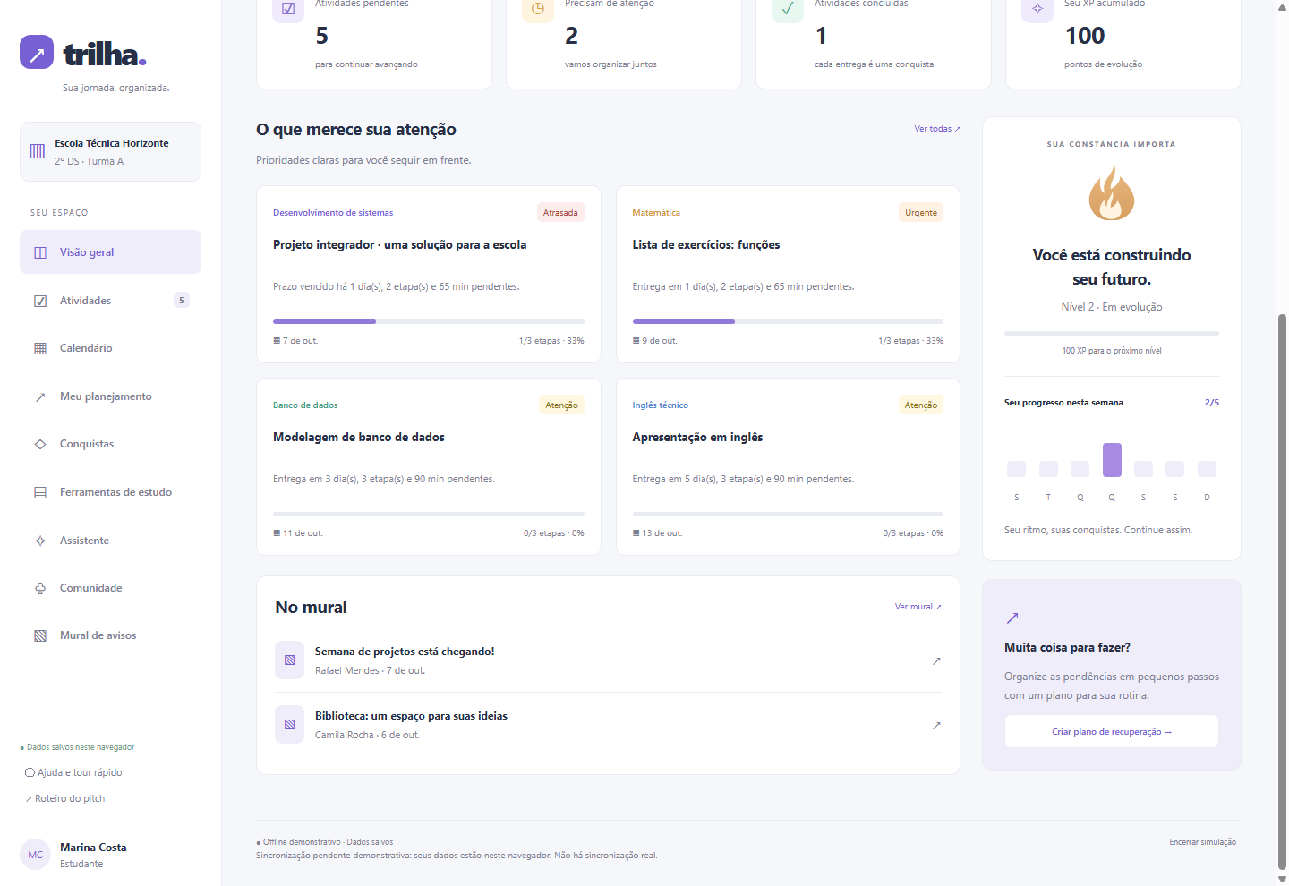
ETAPA 3 · RESTRIÇÃO 1 · OFFLINE
A jornada continua com conexão limitada
Dados locais e cache da aplicação sustentam as ações essenciais.
IndexedDB
Atividades, progresso, notas e demais registros.
PWA + cache
Recarga sem rede após uma visita à versão de produção.
Limite atual
Nenhum servidor conectado; não há novidades remotas nem sincronização real.
Indicador local e simulação offline explicitamente identificada
Fonte: Etapa 3 · Offline-first e critérios de aceitação
14 / 40
Notes:
Diferencie Simular offline de desligar a conexão do dispositivo. A simulação não altera a rede. O teste de navegador também verificou recarga com a rede realmente desativada. Dados são locais à origem e ao navegador; mudanças entre perfis usam a mesma base.
REFERÊNCIA CONCEITUAL: Solucao_Academica_Etapas_Ajustadas.md — Etapa 3 · Offline-first e critérios de aceitação

Slide 15
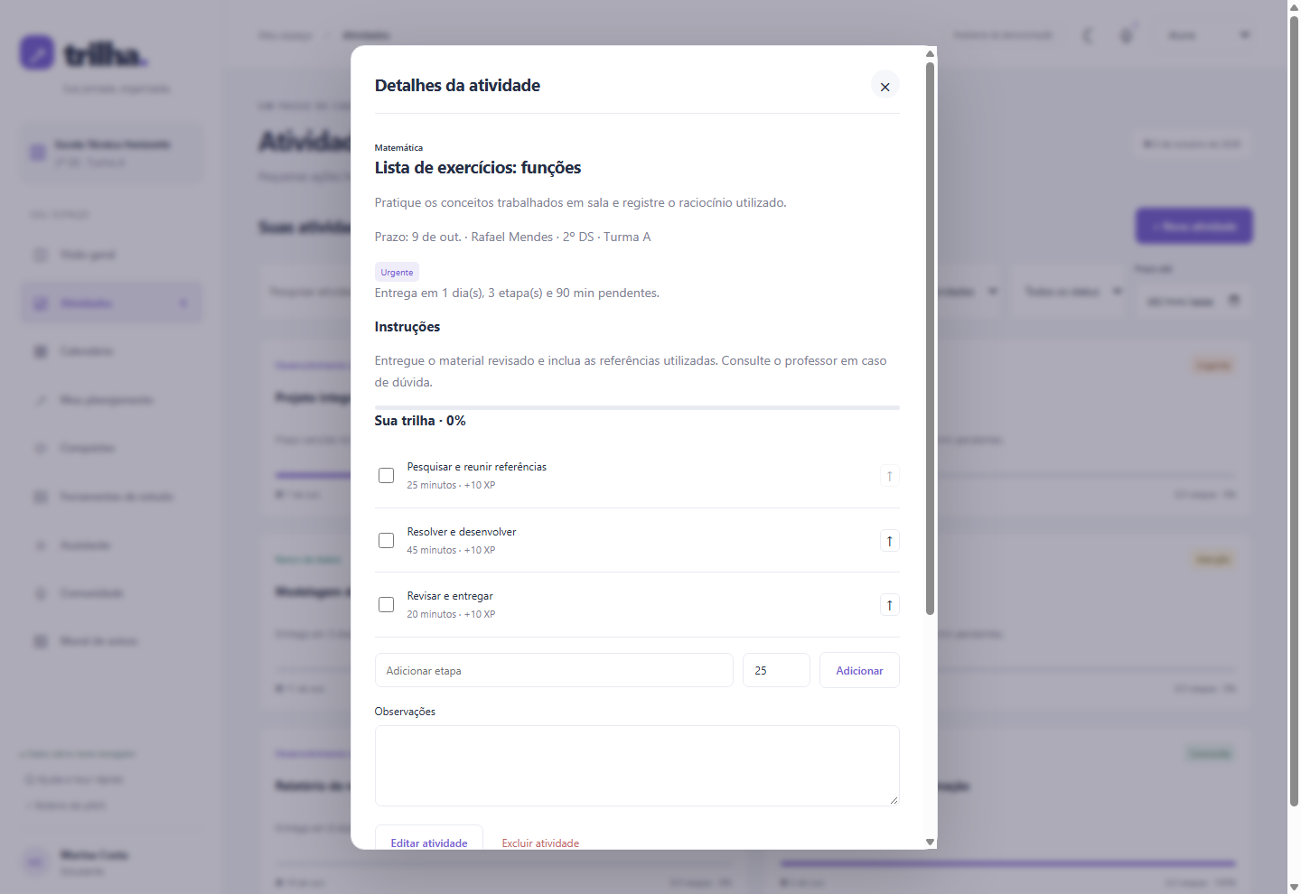
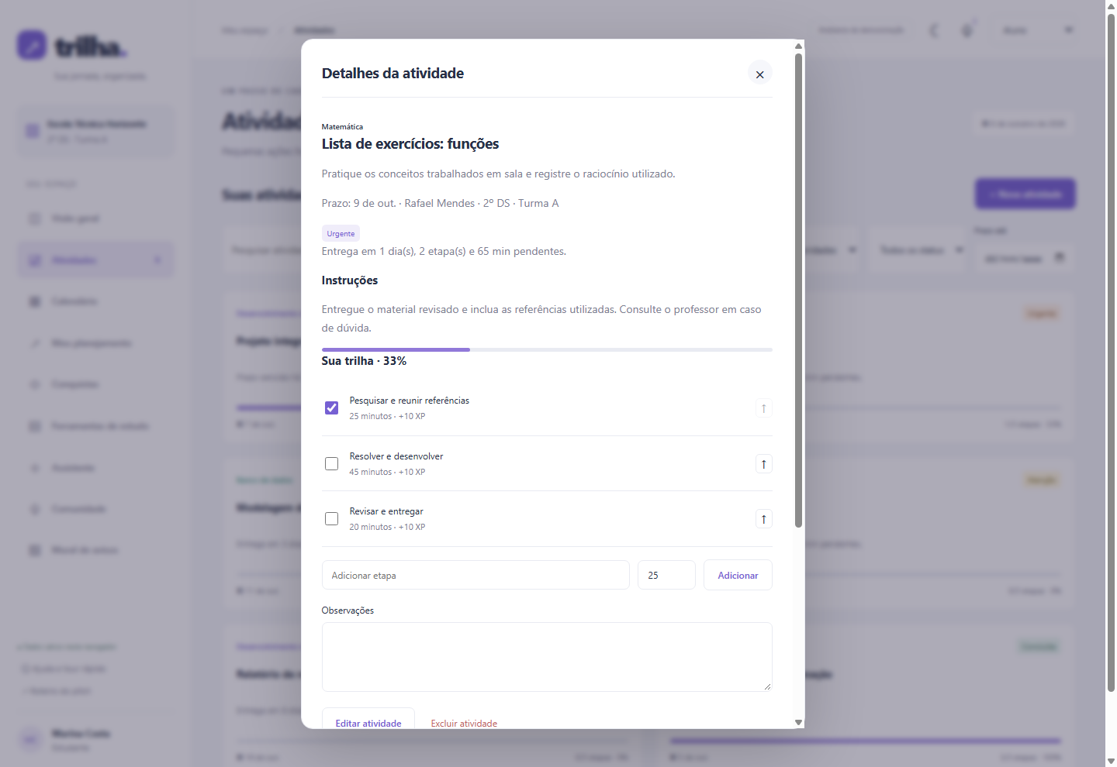
ETAPA 3 · RESTRIÇÃO 2 · GAMIFICAÇÃO
Uma ação real. Um progresso verificável.
Marcar uma etapa altera progresso e XP; desfazer recalcula ambos.
+10 XP
Por etapa concluída.
+30 XP e +20 XP
Por atividade e bônus de conclusão no prazo.
Sem duplicação
Desmarcar e remarcar mantém a pontuação coerente.
Antes: etapas pendentes
Depois: etapa concluída e progresso atualizado
Fonte: Etapa 3 · Gamificação funcional
15 / 40
Notes:
Use as duas capturas como demonstração de consequência real no estado. Não apresente os pontos como notas. Os valores detalham a implementação do protótipo, não regras obrigatórias do documento conceitual.
REFERÊNCIA CONCEITUAL: Solucao_Academica_Etapas_Ajustadas.md — Etapa 3 · Gamificação funcional

Slide 16
ETAPA 3 · RESTRIÇÃO 3 · SIMPLICIDADE
O fluxo essencial precisa ser fácil
Poucas decisões para começar; feedback claro para continuar.
01 · Entrar
02 · Ver prioridade
Selecionar um perfil demonstrativo.
Identificar o que precisa de atenção.
03 · Abrir tarefa
04 · Concluir etapa
Consultar orientações e etapas.
Ver progresso, XP e salvamento local.
Fonte: Etapa 3 · Baixa familiaridade tecnológica
16 / 40
Notes:
O tour é opcional. Nenhum usuário precisa concluí-lo para navegar. Inclua estados vazios, erro compreensível, exclusão confirmada e formulários que rejeitam dados inválidos. Os testes verificaram teclado e largura mobile de 390 px.
REFERÊNCIA CONCEITUAL: Solucao_Academica_Etapas_Ajustadas.md — Etapa 3 · Baixa familiaridade tecnológica

Slide 17
ETAPA 4 · SCAMPER · PARTE 1
Transformar a ideia em decisões de produto
Substituir, combinar, adaptar e modificar.
S · Substituir
C · Combinar
Consulta dispersa → painel centralizado. Lista de datas → planejamento por ações.
Calendário mostra quando; etapas mostram como; gamificação incentiva continuar.
A · Adaptar
M · Modificar
Gestão de projetos e trilhas de aprendizagem para trabalhos acadêmicos.
Menos complexidade e alertas. Mais clareza, feedback e recursos adequados ao perfil.
Fonte: Etapa 4 · S, C, A e M
17 / 40
Notes:
Mostre que cada letra produz uma decisão observável na interface. Centralizar não significa extinguir sistemas acadêmicos, WhatsApp ou ferramentas já existentes.
REFERÊNCIA CONCEITUAL: Solucao_Academica_Etapas_Ajustadas.md — Etapa 4 · S, C, A e M

Slide 18
ETAPA 4 · SCAMPER · PARTE 2
Reorganizar a experiência em torno da ação
Propor outro uso, eliminar e reorganizar.
P · Propor outro uso
E · Eliminar
R · Reorganizar
Revisão de conteúdo, preparação para avaliações e projetos em grupo; adaptação futura a outros cursos.
Reduzir telas, cadastros e notificações redundantes. Evitar repetir dados da mesma atividade.
Primeiro o que merece atenção hoje. Depois detalhes, calendário e recursos complementares.
Fonte: Etapa 4 · P, E e R
18 / 40
Notes:
A ordem de navegação orienta a jornada. Para docentes, o panorama da turma e a atividade complementam o trabalho do estudante.
REFERÊNCIA CONCEITUAL: Solucao_Academica_Etapas_Ajustadas.md — Etapa 4 · P, E e R

Slide 19
ETAPA 5 · E SE…? · CONTEXTO
A proposta precisa responder a situações reais
Notificações, apoio inteligente e colaboração.
Sem notificações?
Aprender com o usuário?
Dois alunos colaborando?
Prioridades seguem no painel. Notificações do dispositivo dependem de permissões e integração futura.
Hoje: regras transparentes. Aprendizado de máquina exige consentimento, privacidade e validação.
Hoje: comunidade no mesmo navegador. Comunicação entre dispositivos exige backend e moderação.
Fonte: Etapa 5 · Cenários iniciais
19 / 40
Notes:
Não atribua aprendizado ao assistente demonstrativo. Os cenários ajudam a explicitar responsabilidades técnicas e limites, sem prometer serviços ainda ausentes.
REFERÊNCIA CONCEITUAL: Solucao_Academica_Etapas_Ajustadas.md — Etapa 5 · Cenários iniciais

Slide 20
ETAPA 5 · E SE…? · ROTINA
Ajudar a retomar, sem culpabilizar
Acúmulo, mudança de prazo, indecisão e acessibilidade.
Cinco tarefas acumuladas?
Prazo muda offline?
Plano de recuperação por prioridade e esforço, com dias de estudo ajustáveis.
No protótipo, alteração compartilhada localmente. Na versão remota, reconciliar versões ao sincronizar.
Não sabe começar?
Precisa de acessibilidade?
Meu próximo passo sugere uma ação pequena e concreta com tempo estimado.
Teclado, foco, textos claros, contraste, tamanho de fonte e movimento reduzido.
Fonte: Etapa 5 · Novos cenários propostos
20 / 40
Notes:
A política de prazo é do professor. O planejamento pessoal não muda datas oficiais. O cenário de prazo modificado em outro dispositivo enquanto offline ainda depende de uma arquitetura remota futura.
REFERÊNCIA CONCEITUAL: Solucao_Academica_Etapas_Ajustadas.md — Etapa 5 · Novos cenários propostos

Slide 21
ETAPA 6 · JORNADA PRINCIPAL
Professor publica. Aluno avança. A Trilha acompanha.
Uma sequência de ações com efeitos reais na mesma base local.
01 · Publicar
02 · Priorizar
03 · Dividir
Professor registra atividade, prazo e orientações.
Aluno encontra a tarefa e entende sua urgência.
Etapas menores com tempo e ordem de execução.
04 · Executar
05 · Replanejar
06 · Continuar offline
Conclusão atualiza progresso e XP.
Plano de recuperação organiza as pendências.
Dados locais preservam consulta e progresso.
Fonte: Etapa 6 · Funcionamento da jornada
21 / 40
Notes:
O sétimo passo do documento — enviar alterações ao retornar a rede e receber novas publicações — é uma evolução com backend, não uma função implementada. A jornada atual compartilha informações entre perfis apenas no mesmo navegador.
REFERÊNCIA CONCEITUAL: Solucao_Academica_Etapas_Ajustadas.md — Etapa 6 · Funcionamento da jornada

Slide 22
ETAPA 6 · TELA 1 · ENTRADA + VISÃO GERAL
O primeiro contato já mostra o que fazer
Seleção de perfil no topo e painel do aluno orientado à ação.
Entrada demonstrativa
Aluno, professor e administrador sem login real.
Resumo imediato
Pendências, urgências, conclusões e XP.
Ação principal
Meu próximo passo destaca a etapa prioritária.
Dashboard do aluno: prioridades, próximo passo e indicadores
Fonte: Etapa 6 · Telas recomendadas 1 e 2
22 / 40
Notes:
O documento sugere uma tela de entrada; na implementação, o seletor superior permite alternar perfis sem uma página de autenticação. As métricas exibidas vêm dos dados fictícios persistidos, não de números aleatórios.
REFERÊNCIA CONCEITUAL: Solucao_Academica_Etapas_Ajustadas.md — Etapa 6 · Telas recomendadas 1 e 2

Slide 23
ETAPA 6 · TELA 2 · ATIVIDADE E ETAPAS
Transformar um trabalho longo em ações possíveis
Instruções, prazo oficial, esforço e progresso no mesmo painel.
Consultar e planejar
Descrição, disciplina, docente e prazo.
Personalizar a trilha
Adicionar etapas e reorganizar sua ordem.
Registrar e acompanhar
Concluir, desfazer, observar percentual e solicitar prorrogação.
Detalhe da atividade com checklist funcional
Fonte: Etapa 6 · Tela recomendada 3
23 / 40
Notes:
O cálculo considera as etapas atuais da atividade. O progresso do aluno fica separado do cadastro compartilhado. A exclusão exige confirmação e remove relacionamentos associados.
REFERÊNCIA CONCEITUAL: Solucao_Academica_Etapas_Ajustadas.md — Etapa 6 · Tela recomendada 3

Slide 24
ETAPA 6 · CALENDÁRIO E FILTROS
Ver quando entregar, sem perder o contexto
A mesma atividade aparece na lista, no calendário e no planejamento.
Explorar os meses
Avançar, voltar e selecionar uma data.
Encontrar entregas
Marcadores por prioridade e filtro de disciplina.
Abrir os detalhes
O cartão do dia leva ao registro da atividade.
Navegação mensal, seleção de dia e entregas reais
Fonte: Etapa 6 · Núcleo do perfil aluno
24 / 40
Notes:
Demonstre uma mudança de prazo pelo professor e mostre o reflexo no calendário. Não há uma cópia independente dos dados do calendário.
REFERÊNCIA CONCEITUAL: Solucao_Academica_Etapas_Ajustadas.md — Etapa 6 · Núcleo do perfil aluno

Slide 25
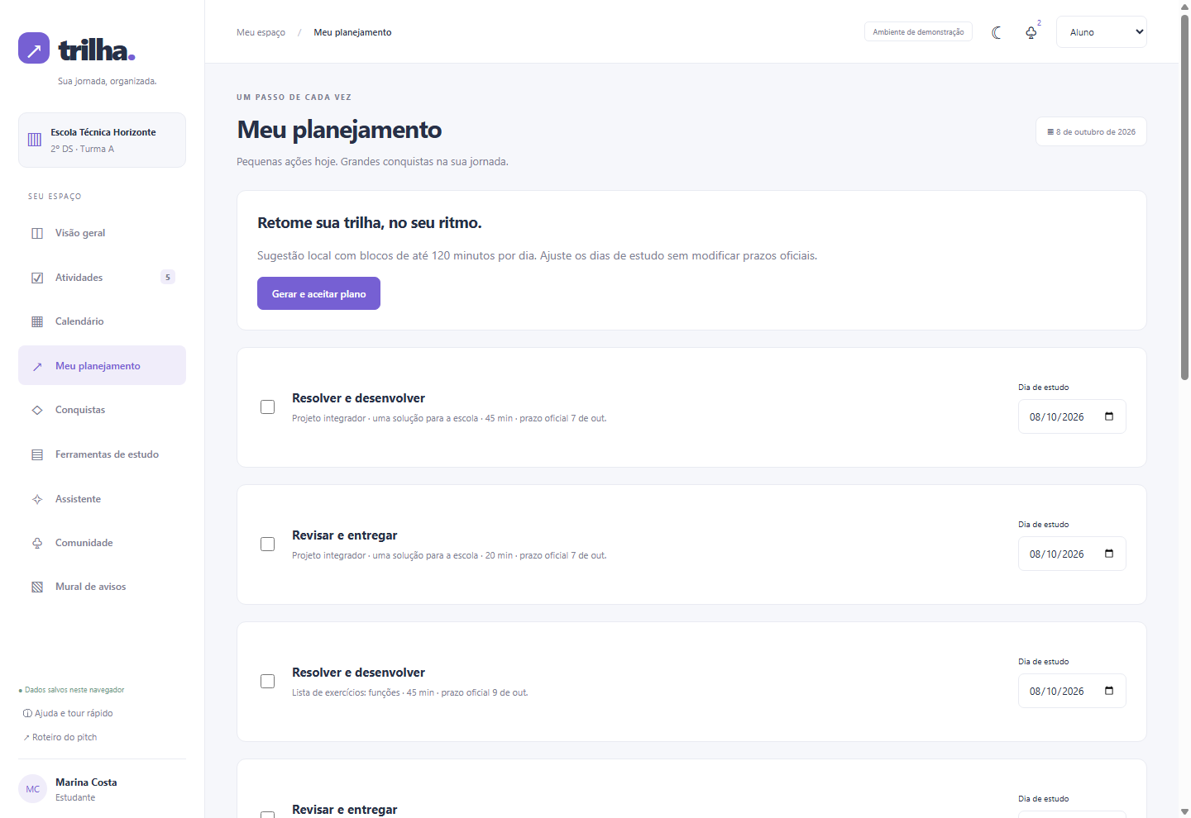
ETAPA 6 · TELA 3 · RECUPERAÇÃO
Recuperar o planejamento, um dia de cada vez
Pendências ordenadas por prazo e esforço, sem mudar as regras da turma.
Identificar pendências
Atividades atrasadas e próximas do vencimento.
Aceitar ou ajustar
Salvar plano pessoal e editar o dia de estudo.
Preservar prazo oficial
A sugestão não concede prorrogação automaticamente.
Plano aceito com etapas e dias de estudo ajustáveis
Fonte: Etapa 6 · Tela recomendada 4 + diferencial
25 / 40
Notes:
A implementação usa meta de 120 minutos por dia. Etapas maiores reservam dias exclusivos; o plano é uma sugestão, não garantia de cumprir todos os prazos. O aluno pode ajustar os dias.
REFERÊNCIA CONCEITUAL: Solucao_Academica_Etapas_Ajustadas.md — Etapa 6 · Tela recomendada 4 + diferencial

Slide 26
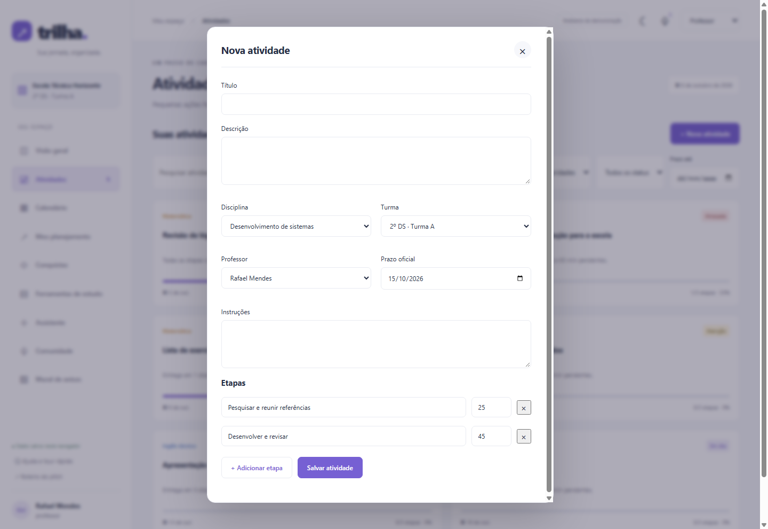
ETAPA 6 · TELA 4 · PROFESSOR
Publicar, acompanhar e orientar a turma
Entregas individuais preservadas sob uma atividade compartilhada.
Publicar para a turma
Disciplina, prazo, instruções e etapas.
Acompanhar entregas
Progresso separado por estudante.
Decidir prorrogação
Aprovar ou rejeitar com justificativa; aprovação atualiza o prazo.
Cadastro da atividade com etapas sugeridas
Acompanhamento por aluno e atividade
Fonte: Etapa 6 · Tela recomendada 5 e perfil professor
26 / 40
Notes:
A mesma atividade publicada aparece para o aluno da turma no ambiente local. O docente também gerencia comunicados. Não existe envio remoto ou autenticação por permissões reais.
REFERÊNCIA CONCEITUAL: Solucao_Academica_Etapas_Ajustadas.md — Etapa 6 · Tela recomendada 5 e perfil professor

Slide 27
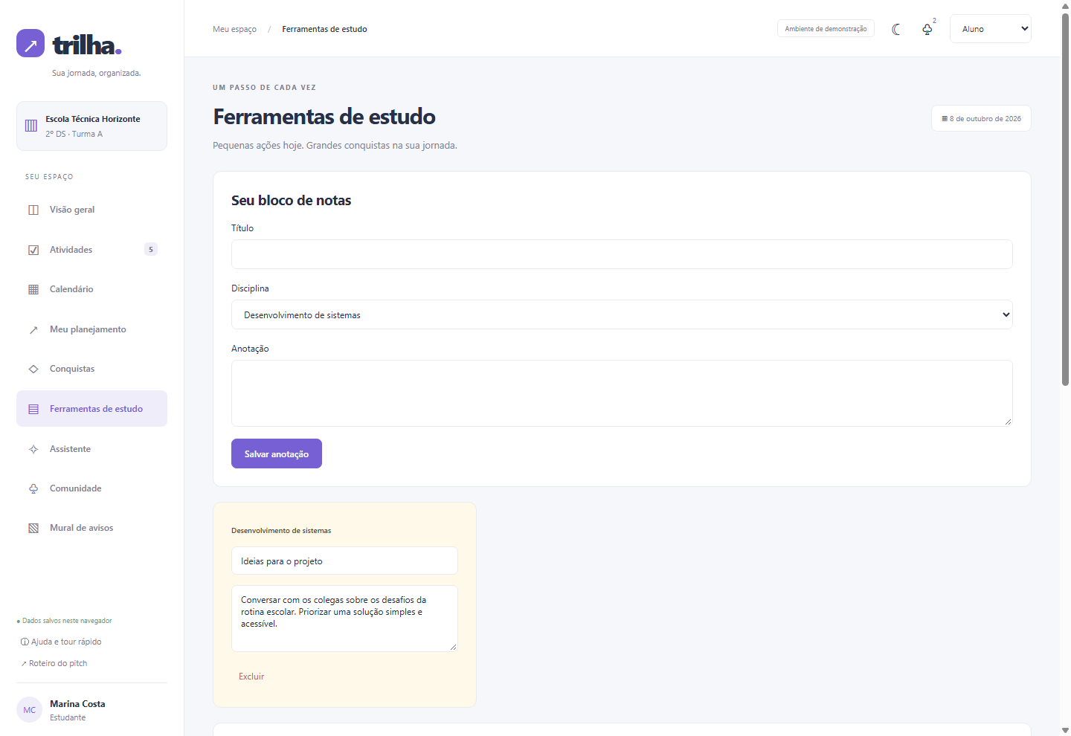
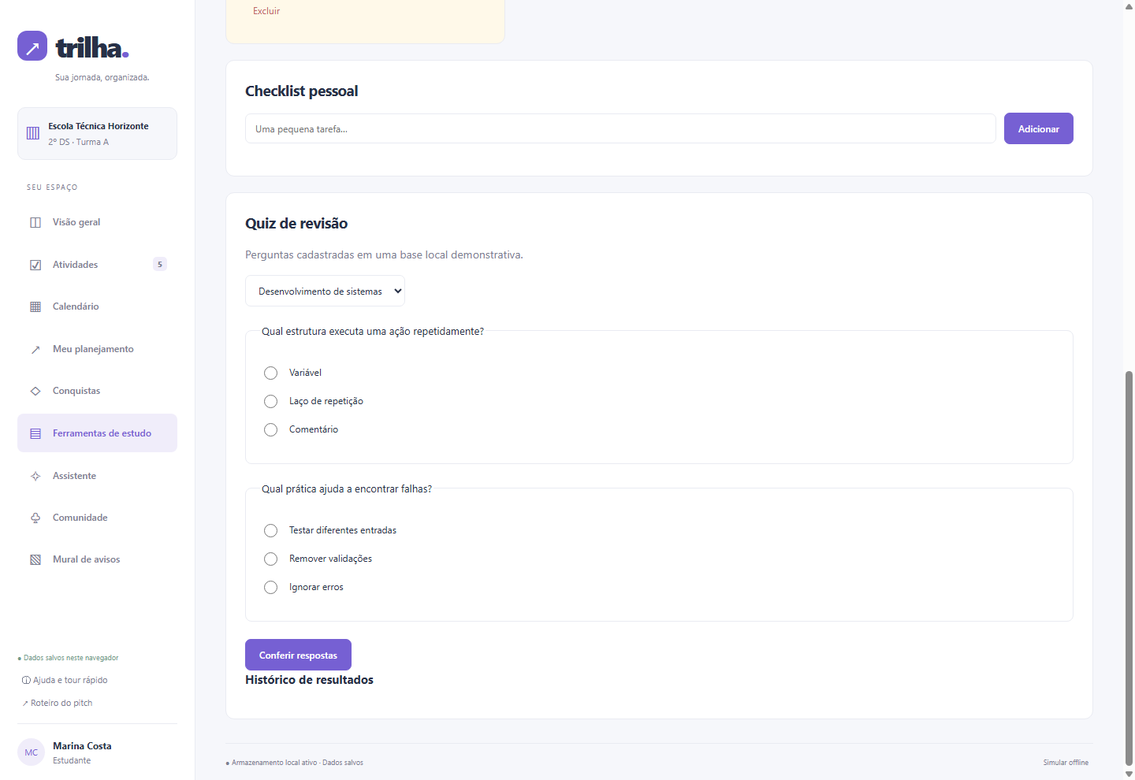
ETAPA 6 · FERRAMENTAS DE ESTUDO
Organização também apoia a revisão
Notas, checklist e quiz mantêm o estudo dentro da jornada.
Registrar ideias
Criar, editar e excluir notas pessoais.
Preparar a rotina
Checklist de ações pessoais.
Praticar e revisar
Perguntas locais, acertos, erros e explicações; sem geração por IA.
Anotações vinculadas às disciplinas
Quiz local e histórico de resultados
Fonte: Etapa 2 · Ideias 13, 14 e 15 + Etapa 6
27 / 40
Notes:
Não há multiplayer real nem geração automática de questões. O feedback do quiz explica a resposta cadastrada. As tentativas ficam persistidas para consulta posterior.
REFERÊNCIA CONCEITUAL: Solucao_Academica_Etapas_Ajustadas.md — Etapa 2 · Ideias 13, 14 e 15 + Etapa 6

Slide 28
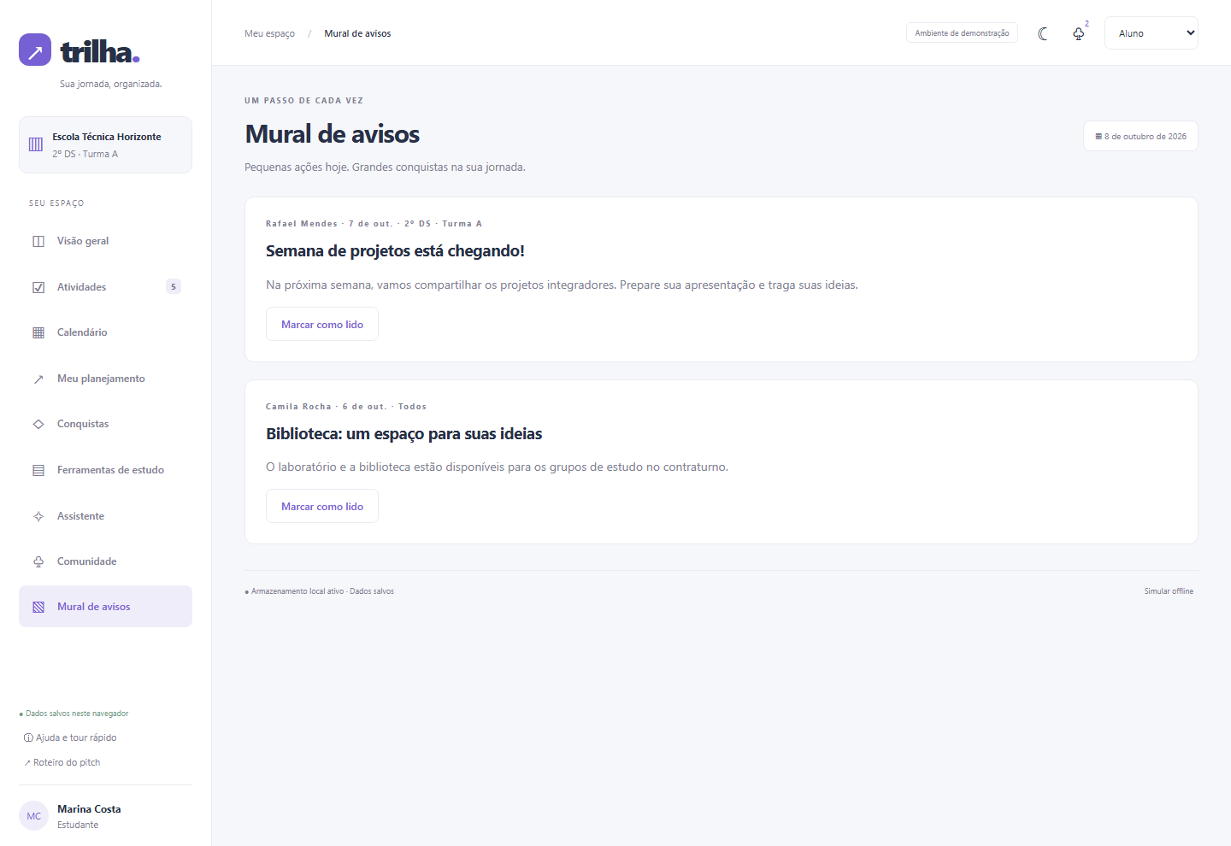
ETAPA 6 · COMUNIDADE E MURAL
Conversas e avisos com um contexto claro
Turma, autor, data e conteúdo permanecem identificáveis.
Colaborar localmente
Publicar dúvidas e responder discussões.
Gerenciar conteúdo próprio
Excluir seus posts e comentários.
Acompanhar comunicados
Docente publica; aluno consulta e marca como lido.
Posts, pesquisa e respostas por turma
Comunicados e estado de leitura
Fonte: Etapa 2 · Ideias 4 e 19 + Etapa 6
28 / 40
Notes:
Conteúdos persistem no mesmo navegador. Comunicação real entre alunos em dispositivos diferentes exige infraestrutura adicional e regras de moderação.
REFERÊNCIA CONCEITUAL: Solucao_Academica_Etapas_Ajustadas.md — Etapa 2 · Ideias 4 e 19 + Etapa 6

Slide 29
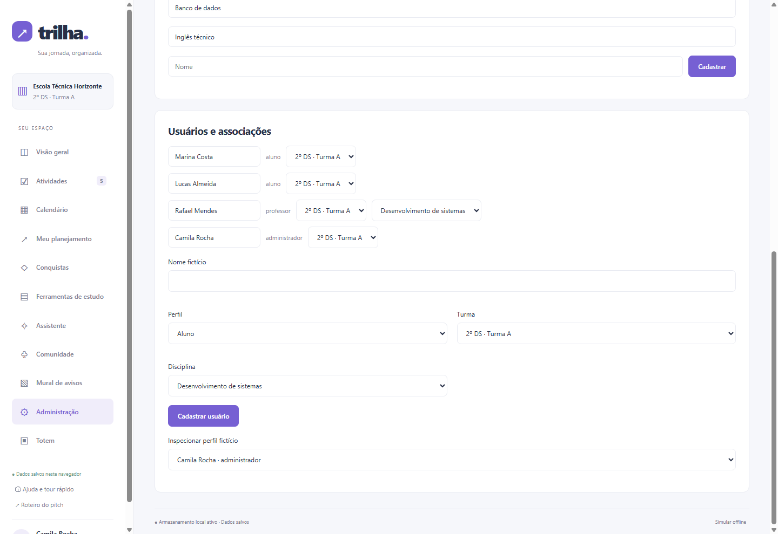
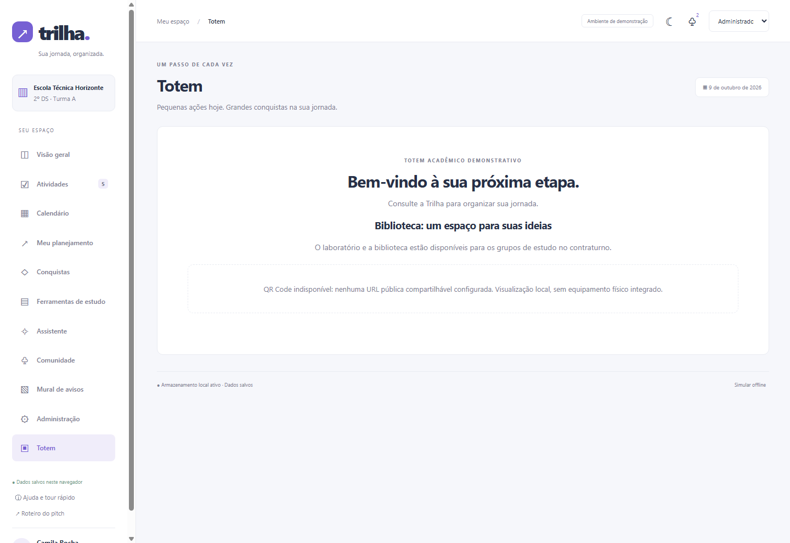
ETAPA 6 · GESTÃO E TOTEM
Complementos para a organização da escola
Perfis fictícios, relacionamentos coerentes e informações públicas.
Administrar a base
Cadastrar e editar turmas, disciplinas e usuários.
Associar perfis
Alunos à turma e docentes à disciplina.
Totem demonstrativo
Sem equipamento físico; QR indisponível sem URL pública configurada.
Cadastro de turmas, disciplinas e usuários
Avisos públicos e estado explicativo do QR Code
Fonte: Etapa 2 · Ideias 2 e 20 + Etapa 6
29 / 40
Notes:
O documento considera o administrador opcional. O protótipo inclui esse complemento. Não afirme que há controle seguro de acesso ou integração com um totem físico.
REFERÊNCIA CONCEITUAL: Solucao_Academica_Etapas_Ajustadas.md — Etapa 2 · Ideias 2 e 20 + Etapa 6

Slide 30
ARQUITETURA · IMPLEMENTAÇÃO ATUAL
Uma aplicação local com responsabilidades separadas
Arquitetura do protótipo; bibliotecas sugeridas no Markdown não são todas utilizadas.
01
02
03
Interface e navegação
Regras de negócio
Persistência local
React 19 + TypeScript estrito + Vite. CSS responsivo e rotas hash; componentes de formulário e diálogo.
domain.ts centraliza prioridade, progresso, XP e recuperação. Assistente interpreta intenções locais.
storage.ts acessa IndexedDB e serializa gravações. localStorage mantém preferências e perfil.
CAMADA OFFLINE
demo.ts contém seed e quiz. Service worker guarda arquivos da versão de produção para recarga sem rede.
Fonte: Etapa 6 · Direção técnica + código implementado
30 / 40
Notes:
Fluxo: interface → regras/ações → repositório local → IndexedDB; recálculo atualiza a interface. Não há backend. O documento sugere Tailwind e React Router ou equivalente; a aplicação atual usa CSS próprio e navegação por hash. Não atribua bibliotecas ausentes à implementação.
REFERÊNCIA CONCEITUAL: Solucao_Academica_Etapas_Ajustadas.md — Etapa 6 · Direção técnica + código implementado

Slide 31
ARQUITETURA · DADOS E RELACIONAMENTOS
Uma atividade compartilhada. Progresso individual.
IDs estáveis conectam a turma às responsabilidades de cada estudante.
Turma + disciplina
Atividade + etapas
Aluno + progresso
Organizam os usuários e o contexto acadêmico.
Um registro com prazo e orientações comuns.
Conclusões por usuário e etapa, sem duplicar a atividade.
Cálculos derivados
Conteúdo relacionado
Prazo autorizado
Status, prioridade, percentual e XP recalculados.
Notas, posts, comunicados e tentativas de quiz.
Pedido de extensão → decisão docente → atualização compartilhada.
Fonte: Etapa 6 · Dados fictícios coerentes e persistência
31 / 40
Notes:
Assignment e Progress se relacionam por assignmentId e userId. Conclusões são timestamps por stepId. O XP é derivado, evitando somar recompensas repetidas. A fila de gravações impede que alterações antigas sobrescrevam novas durante salvamentos sucessivos.
REFERÊNCIA CONCEITUAL: Solucao_Academica_Etapas_Ajustadas.md — Etapa 6 · Dados fictícios coerentes e persistência

Slide 32
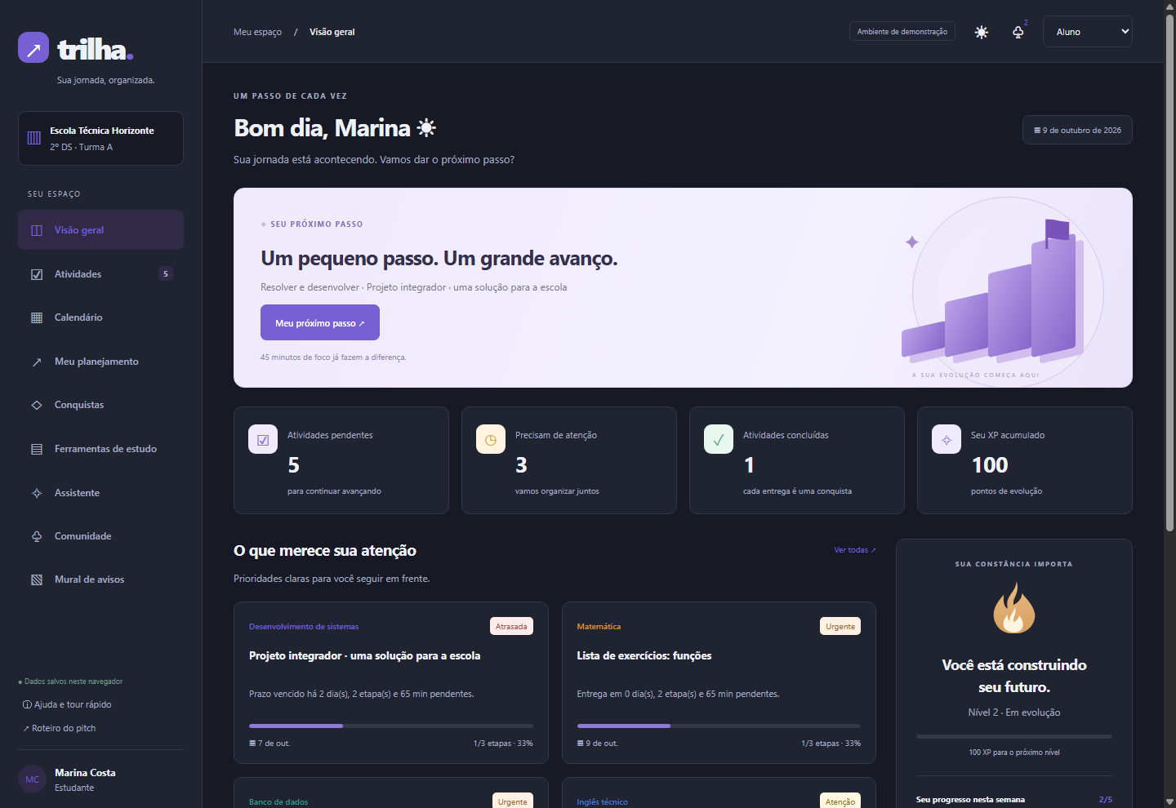
EXPERIÊNCIA · RESPONSIVIDADE E ACESSIBILIDADE
A mesma jornada, em diferentes condições de uso
Mobile, tema escuro e controles de conforto visual.
Hierarquia simples
Prioridade → ação → progresso.
Preferências locais
Tema, fonte, contraste e movimento reduzido.
Ações compreensíveis
Foco visível, labels, feedback e confirmações.
Tema escuro aplicado à mesma interface
Mobile com ação principal em destaque
Fonte: Etapas 3 e 6 · Experiência e acessibilidade
32 / 40
Notes:
A interface foi verificada tecnicamente em 390 px. A validação futura precisa incluir pessoas com baixa familiaridade tecnológica e necessidades de acessibilidade. O roteiro não bloqueia navegação livre.
REFERÊNCIA CONCEITUAL: Solucao_Academica_Etapas_Ajustadas.md — Etapas 3 e 6 · Experiência e acessibilidade

Slide 33
ESCOPO · TRANSPARÊNCIA
O que está pronto e o que ainda é evolução
A demonstração prova ações locais; não simula serviços remotos como reais.
Funcional no navegador
Demonstrativo e identificado
Evoluções futuras
Atividades, etapas, calendário, XP, metas, notas, quiz, comunidade, mural, recuperação e gestão.
Troca de perfis, assistente por regras, comunidade local, simulação offline e totem sem equipamento.
Autenticação segura, backend, sincronização, voz/IA generativa, multiplayer, ranking e notificações externas.
Fonte: Etapa 6 · Escopo e funções que não devem ser prometidas
33 / 40
Notes:
A PWA suporta recarga offline real após cache. Isso não implica sincronização com servidor. Questões por IA, lembretes configuráveis e materiais de estudo mais amplos também são propostas futuras ou parcialmente contempladas.
REFERÊNCIA CONCEITUAL: Solucao_Academica_Etapas_Ajustadas.md — Etapa 6 · Escopo e funções que não devem ser prometidas

Slide 34
VALIDAÇÃO · PROTÓTIPO
Ações verificadas, além de telas estáticas
10 testes de regras + 17 cenários em navegador aprovados.
Consistência dos dados
Regras determinísticas
Publicação entre perfis, progresso individual, alteração de prazo e persistência após recarga.
XP reversível sem duplicação, prioridade explicável e plano que preserva datas oficiais.
Experiência funcional
Continuidade local
Filtros, formulário inválido, estudo, comunidade, mural, prorrogação, teclado e mobile.
Recarga realmente sem rede por PWA e restauração explícita dos dados demonstrativos.
Fonte: Etapa 3 · Aceitação + artefatos dos testes implementados
34 / 40
Notes:
Os 27 testes são validação técnica, não pesquisa de impacto educacional. Nenhum resultado com estudantes foi medido. Referência: tests/domain.test.mjs, tests/browser.mjs e artifacts/browser-results.json do projeto.
REFERÊNCIA CONCEITUAL: Solucao_Academica_Etapas_Ajustadas.md — Etapa 3 · Aceitação + artefatos dos testes implementados

Slide 35
ROTEIRO · DEMONSTRAÇÃO AO VIVO
Mostre uma jornada, não apenas uma sequência de telas
Roteiro sugerido de 5 a 7 minutos; ajuste ao tempo disponível.
01 · Problema
02 · Centralização
03 · Próximo passo
Explique a dispersão e mostre o dashboard.
Professor publica uma atividade com etapas.
Aluno abre a atividade recém-criada.
04 · Progresso
05 · Recuperação
06 · Offline
Marque uma etapa; mostre percentual e XP.
Aceite e ajuste um dia de estudo.
Ative a simulação, registre progresso e recarregue.
Fonte: Etapa 6 · Roteiro de demonstração
35 / 40
Notes:
Distribuição sugerida: problema e insight 1 minuto; professor e aluno 2 minutos; recuperação e offline 1,5 minuto; fechamento 30 segundos. Prepare a versão de produção para demonstrar recarga realmente sem rede. A simulação sozinha não desliga a conexão. Use Restaurar dados da demonstração antes do pitch, com confirmação.
REFERÊNCIA CONCEITUAL: Solucao_Academica_Etapas_Ajustadas.md — Etapa 6 · Roteiro de demonstração

Slide 36
PRÓXIMA ETAPA · VALIDAR COM USUÁRIOS
O sucesso precisa ser medido na rotina acadêmica
Indicadores propostos no documento. Ainda não há resultados medidos.
Conclusão no prazo
Atrasos por período
Percentual de atividades entregues dentro da data oficial.
Quantidade de atrasos, observada ao longo de um período definido.
Início antecipado
Facilidade de uso
Percentual de tarefas iniciadas antes do dia do vencimento.
Percepção de alunos e docentes, com atenção à acessibilidade e ao uso mobile.
Fonte: Etapa 6 · Indicadores para validar posteriormente
36 / 40
Notes:
Planeje entrevistas, observação de uso e um piloto consentido. Não use os dados fictícios do dashboard como evidência de melhoria de desempenho. Os indicadores dependem de definição de período, amostra e método de coleta.
REFERÊNCIA CONCEITUAL: Solucao_Academica_Etapas_Ajustadas.md — Etapa 6 · Indicadores para validar posteriormente

Slide 37
FECHAMENTO · POSICIONAMENTO
De uma lista de prazos para uma jornada de execução.
Mais do que lembrar prazos, ajudamos você a concluir cada etapa.
Mais do que lembrar prazos, ajudamos você a concluir cada etapa.
CLAREZA
PROGRESSO
CONTINUIDADE
Saber por onde começar
Ver cada etapa avançar
Seguir no próprio ritmo
Fonte: Síntese do posicionamento do documento
37 / 40
Notes:
Feche com o insight central. Proponha como próximo passo validar a solução com estudantes e professores em um piloto. Não prometa redução de atrasos ainda não medida.
REFERÊNCIA CONCEITUAL: Solucao_Academica_Etapas_Ajustadas.md — Síntese do posicionamento do documento

Slide 38
APÊNDICE · 22 IDEIAS · PARTE 1
Rastreabilidade das ideias do grupo · 1 a 11
Cobertura atual e limites para discussão após o pitch.
IDEIA DO DOCUMENTO
COBERTURA NO PROTÓTIPO / EVOLUÇÃO
01 · Alertas em tela
Painel com prioridade e feedback; avisos sem interrupções excessivas.
02 · Totem com QR Code
Visualização local; QR indisponível sem URL pública. Equipamento físico futuro.
03 · Programar tarefas
Atividades, prazo, etapas e estimativas implementados.
04 · Mural eletrônico
Comunicados, turma, autor e leitura implementados.
05 · Flexibilizar entrega
Pedido de extensão e decisão docente justificada implementados.
06 · Pontuação por etapa
XP determinístico e reversível implementado.
07 · Ranking de pontuação
Opcional; não implementado. Sem notas ou exposição de dificuldades.
08 · Lembretes motivacionais
Mensagens de apoio presentes; configuração de lembretes é futura.
09 · Chatbot por texto ou voz
Texto por intenções locais. Voz e IA generativa são futuras.
10 · IA para otimizar
Sugestões locais de prioridade e planejamento; sem aprendizado de máquina.
11 · Acessibilidade
Teclado, foco, texto, contraste e movimento reduzido implementados.
Fonte: Etapa 2 · Lista original de ideias
38 / 40
Notes:
Esta tabela preserva todas as ideias, inclusive as que não entraram na implementação atual. Não trate demonstrações locais como serviços remotos.
REFERÊNCIA CONCEITUAL: Solucao_Academica_Etapas_Ajustadas.md — Etapa 2 · Lista original de ideias

Slide 39
APÊNDICE · 22 IDEIAS · PARTE 2
Rastreabilidade das ideias do grupo · 12 a 22
O protótipo distingue conteúdo cadastrado e integrações futuras.
IDEIA DO DOCUMENTO
COBERTURA NO PROTÓTIPO / EVOLUÇÃO
12 · Chama de evolução
Indicador de nível e progresso, sem punição por ausência.
13 · Kit de estudo
Notas, checklist e quiz; biblioteca ampla de materiais é evolução futura.
14 · Quiz e multiplayer
Quiz local, explicações e histórico. Multiplayer não implementado.
15 · Bloco de notas
Criação, edição e exclusão de notas associadas a disciplinas.
16 · Questões geradas por IA
Não integrado. Perguntas atuais vêm de uma base demonstrativa local.
17 · Checklist de tarefas
Etapas com conclusão, tempo e reordenação; checklist pessoal adicional.
18 · Lembretes de tarefas
Prioridade interna visível; notificações automáticas externas futuras.
19 · Comunidade de alunos
Posts e respostas persistidos no mesmo navegador; moderação remota futura.
20 · Logins e perfis
Perfis demonstrativos separados na navegação; autenticação segura futura.
21 · Filtros inteligentes
Disciplina, prioridade, status e prazo por regras locais, sem IA externa.
22 · Tour inicial
Ajuda/tour opcional, revisável e sem bloquear a navegação.
Fonte: Etapa 2 · Lista original de ideias
39 / 40
Notes:
O formato demonstra que a aplicação atende grande parte do escopo proposto, mantendo explícito o que é parcial, opcional ou futuro.
REFERÊNCIA CONCEITUAL: Solucao_Academica_Etapas_Ajustadas.md — Etapa 2 · Lista original de ideias

Slide 40
APÊNDICE · FONTES E USO DA APRESENTAÇÃO
Documento de origem e evidências do protótipo
Textos e diagramas editáveis; telas incorporadas ao PowerPoint.
Fonte conceitual
Fonte visual e técnica
Como apresentar
Solucao_Academica_Etapas_Ajustadas.md: estrutura das etapas, ideias, restrições, SCAMPER, cenários e indicadores.
Aplicação Trilha em projeto-escola: capturas reais de todos os módulos, código e testes locais.
Use a sequência completa para detalhamento. Para pitch curto, siga a seleção indicada nas notas do primeiro slide.
Fonte: Fontes locais do projeto
40 / 40
Notes:
Não foram usados dados de pesquisas externas nem resultados inventados. O documento inicial é conceitual e a implementação veio depois. A situação-problema foi apresentada no slide 3; o apêndice preserva as 22 ideias e seus limites.
REFERÊNCIA CONCEITUAL: Solucao_Academica_Etapas_Ajustadas.md — Fontes locais do projeto

